Slide 1
Proyecto de preadmisión
Mayte Llerena

Slide 2
El objetivo de este proyecto es comparar los números reportados por las autoridades sobre las muertes causadas por Covid - 19, para ver si estos representan la realidad o no.
A continuación compararemos el impacto en los países de: México, Perú, Chile y Colombia.

Slide 3
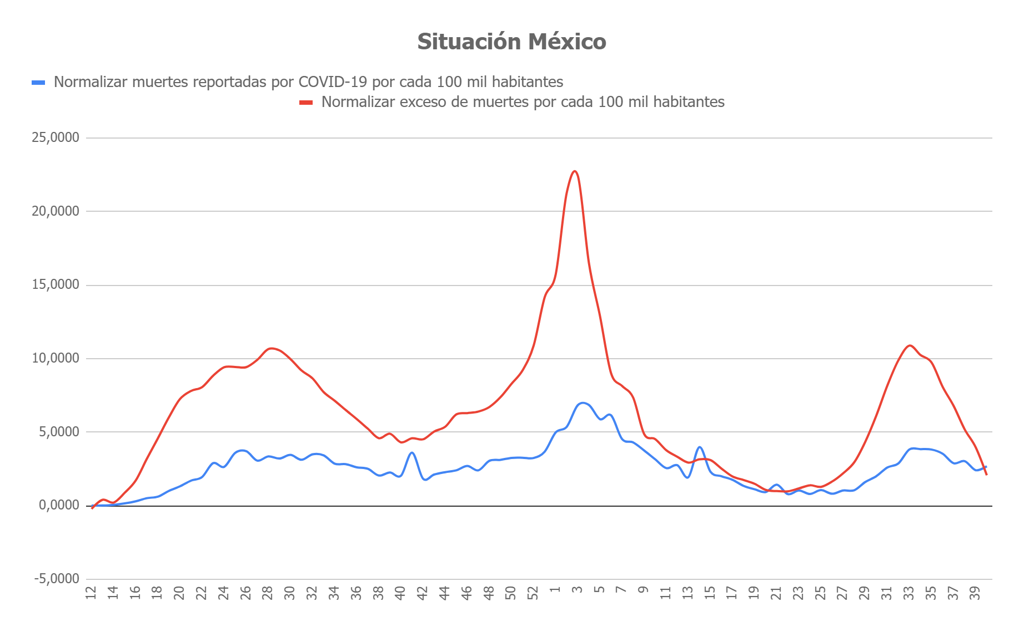
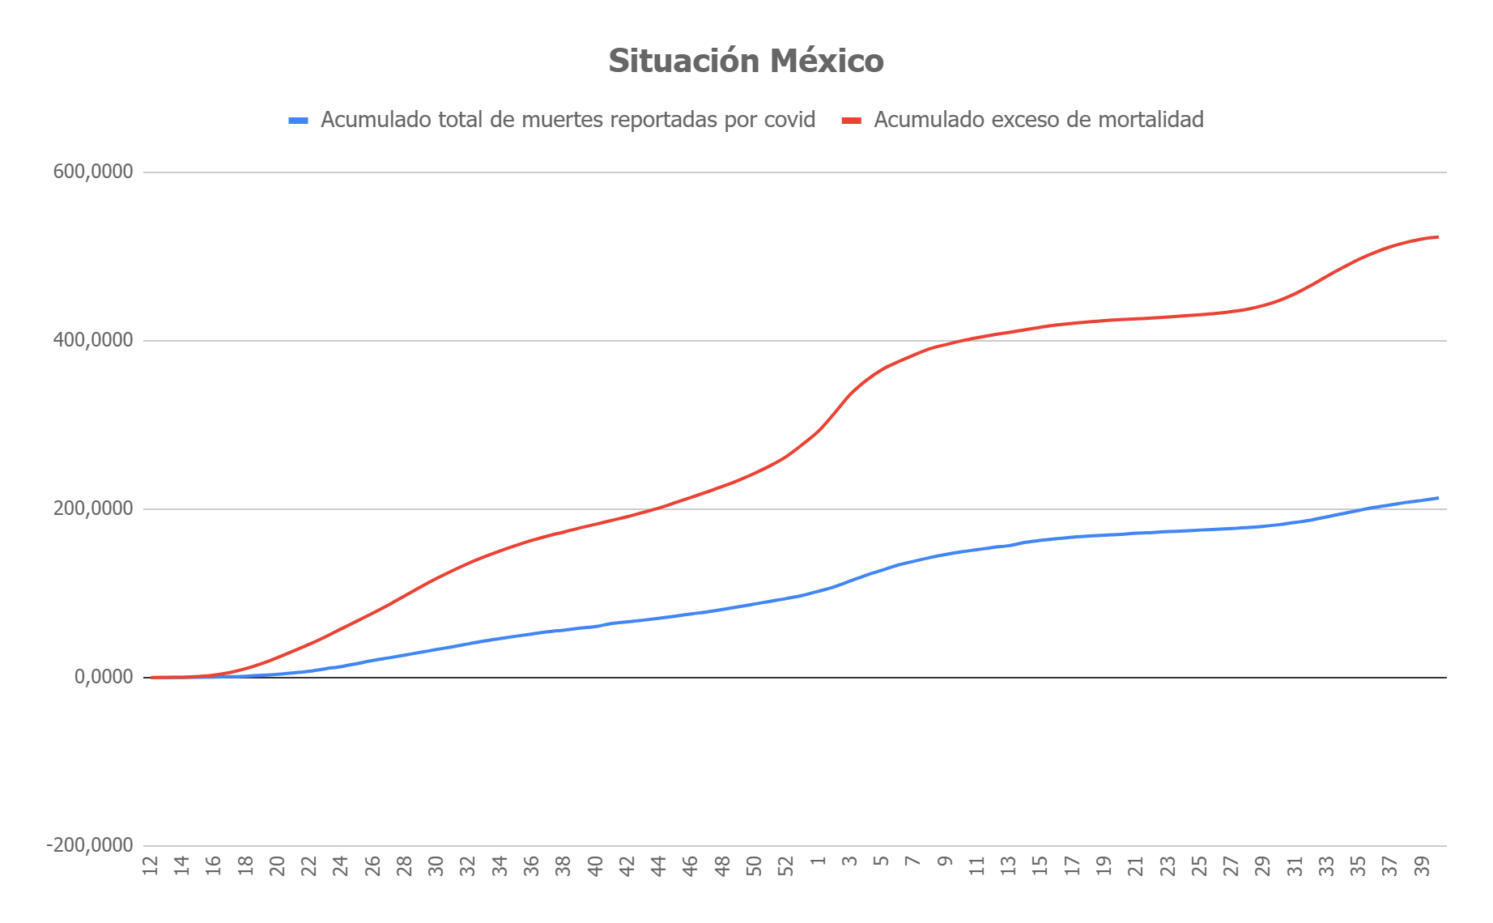

Slide 4
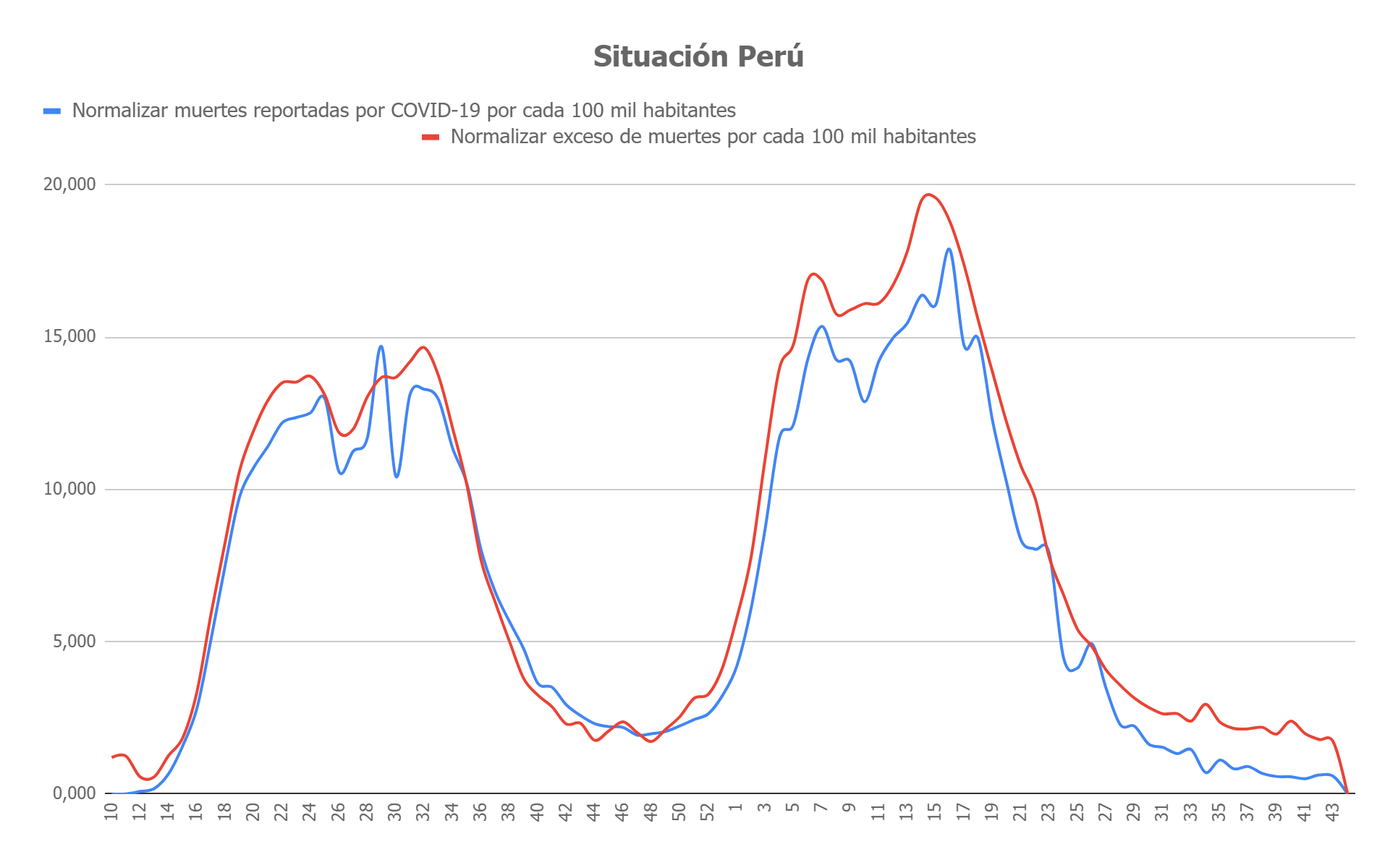
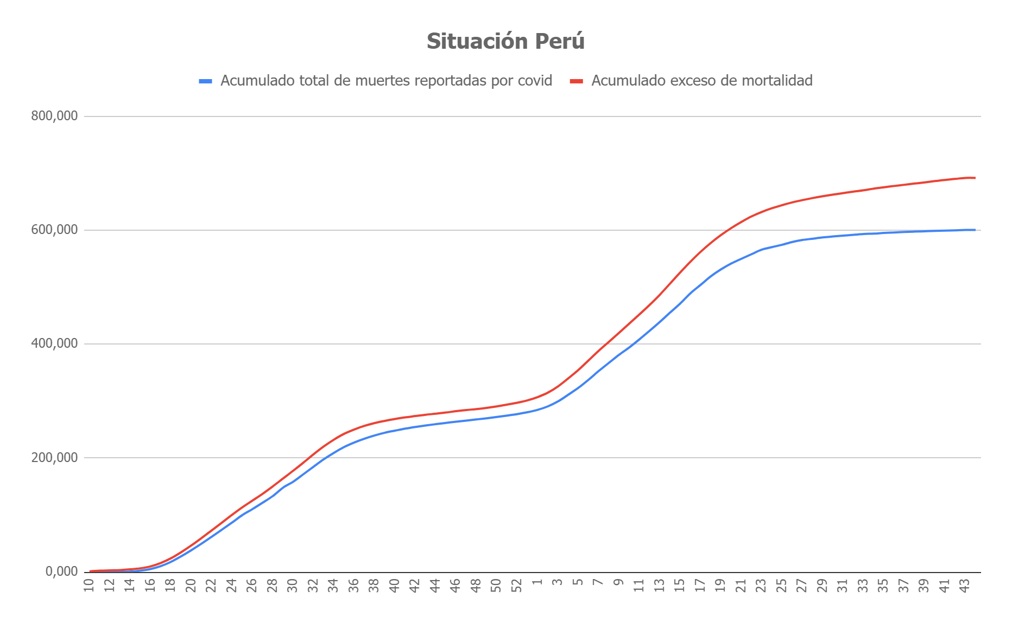

Slide 5
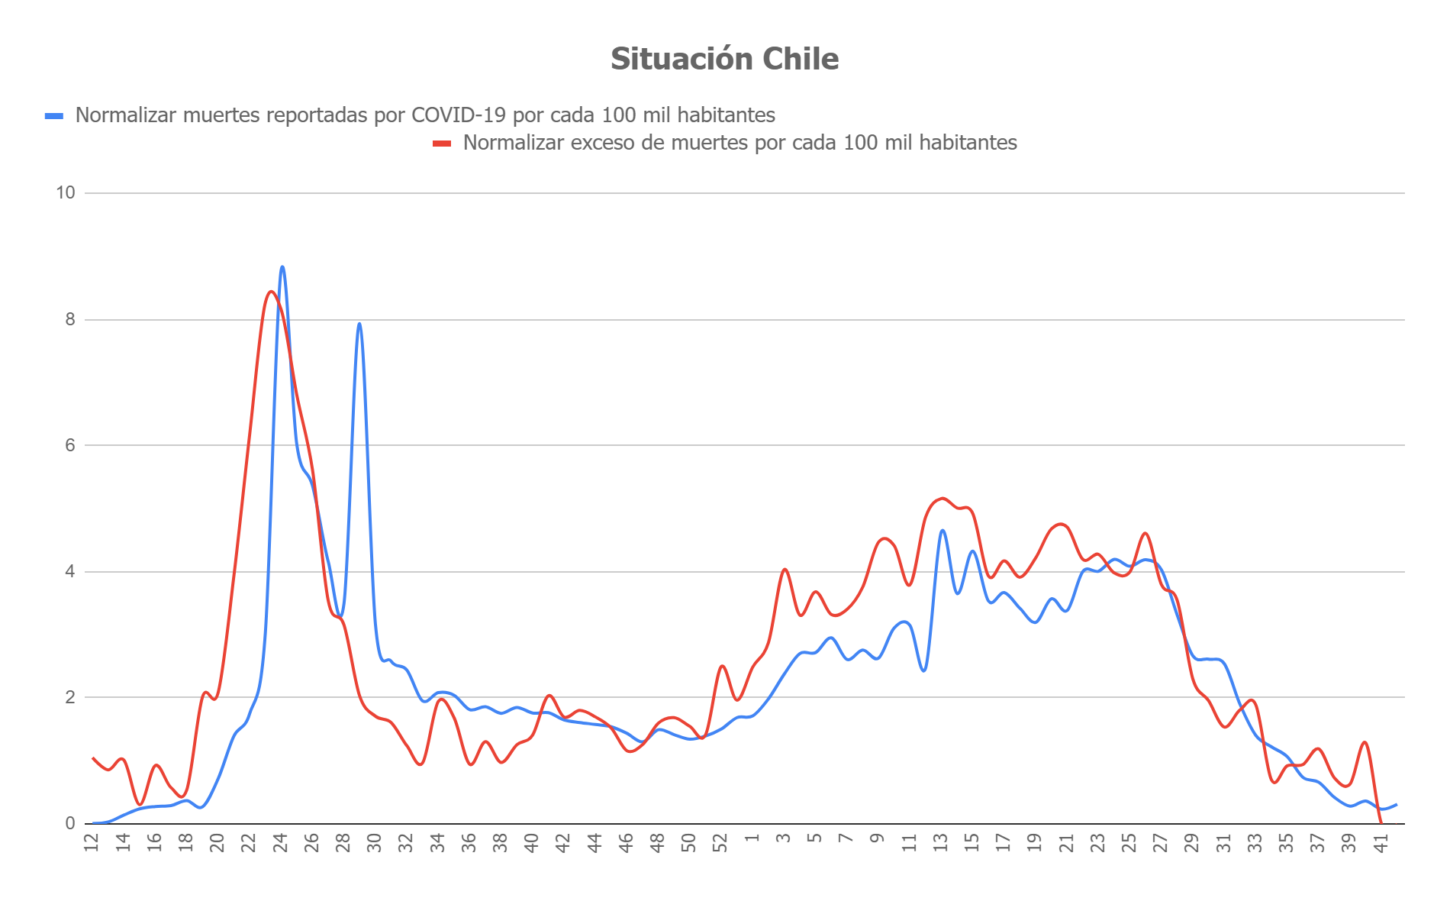
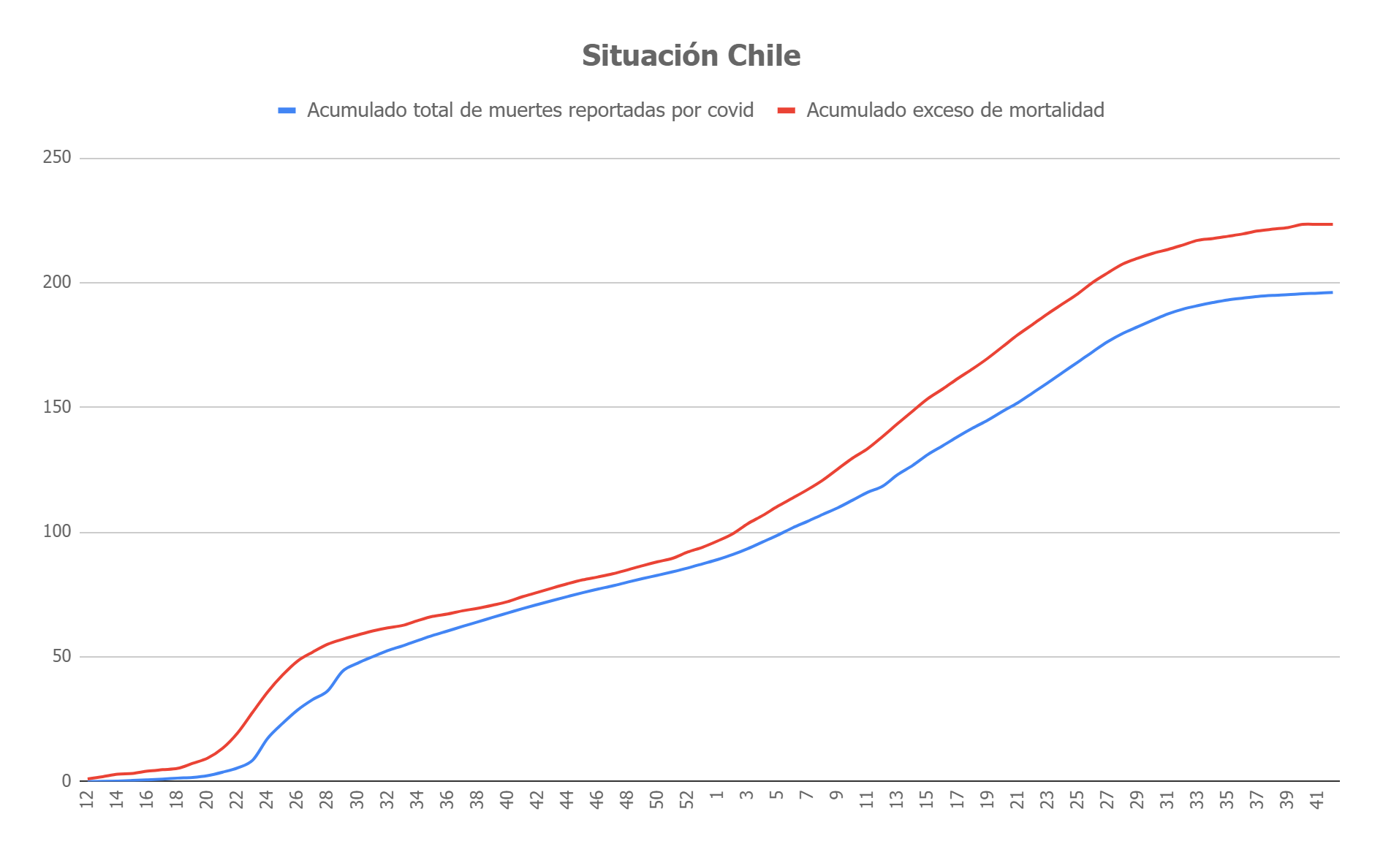

Slide 6
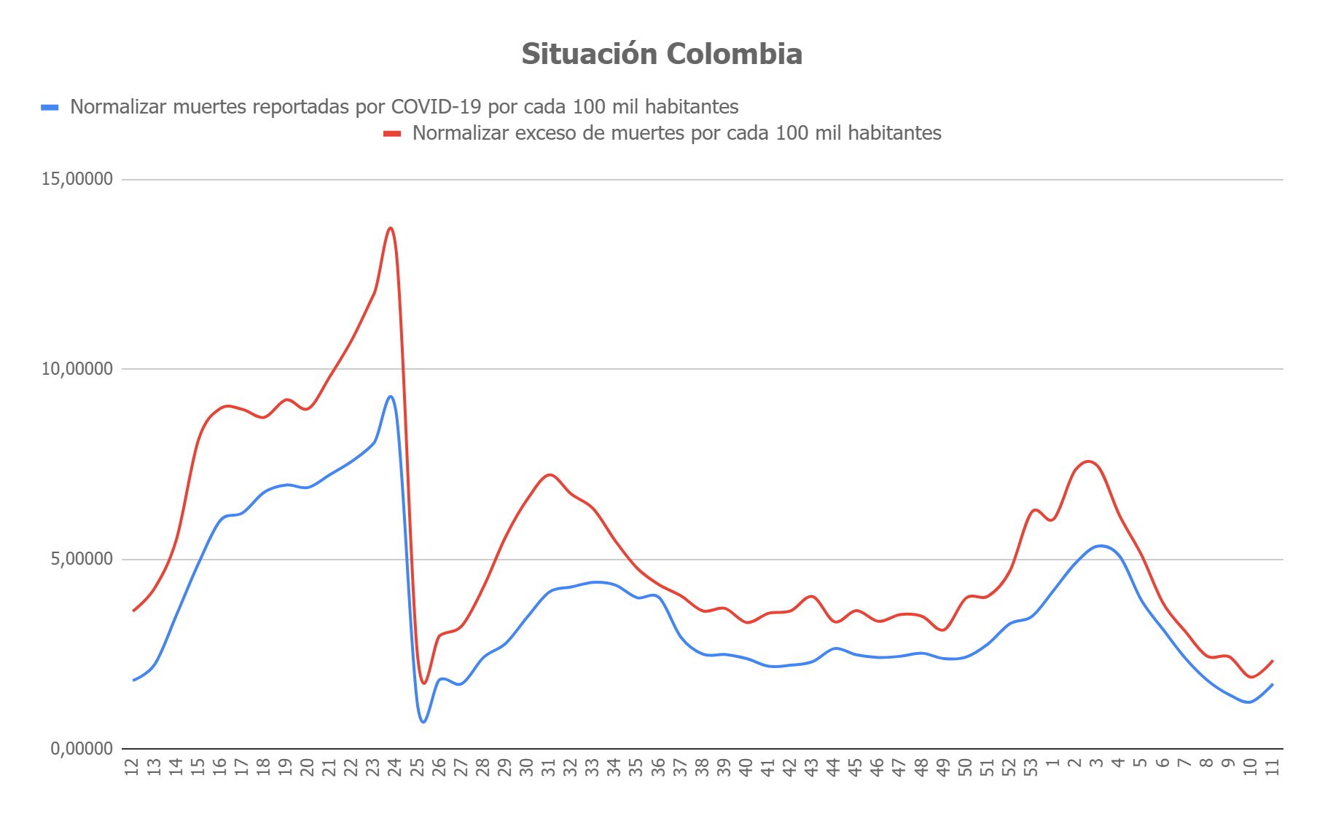
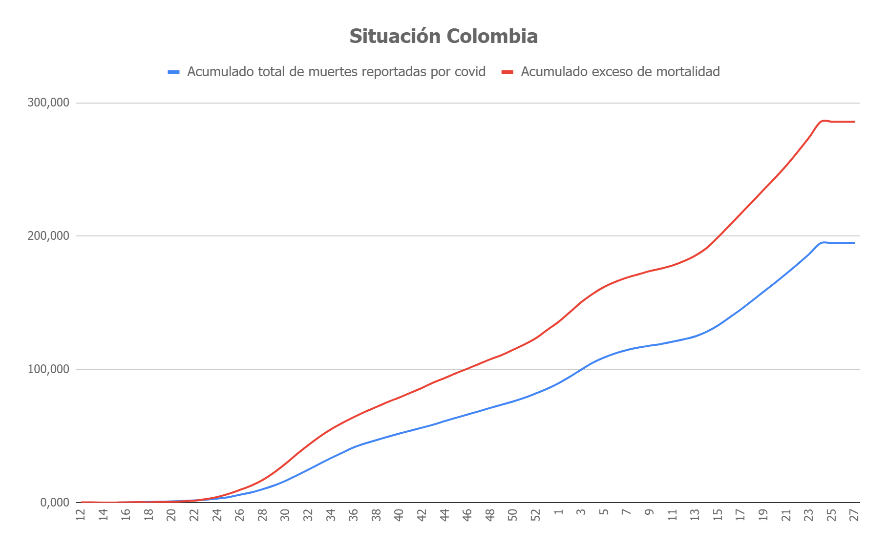

Slide 7
País | Suma de normalizar el exceso de muertes por cada 100 mil habitantes | Suma de normalizar las muertes reportadas por COVID-19 por cada 100 mil habitantes | Diferencia
Chile | 223,340 | 196,066 | 27,273
Colombia | 286,036 | 194,933 | 91,103
México | 523,2386 | 213,2729 | 309,9657
Perú | 691,605 | 600,268 | 91,337
Suma total | 1.724,2200 | 1.204,5406 | 519,6794
País | Suma del acumulado del exceso de mortalidad | Suma del acumulado total de muertes reportadas por covid | Diferencia
Chile | 9.473,965 | 8.206,482 | 1.267,483
Colombia | 7.691,985 | 5.141,724 | 2.550,261
México | 22.363,5872 | 8.394,6704 | 13.968,9168
Perú | 32.377,529 | 29.000,766 | 3.376,763
Suma total | 71.907,0654 | 50.743,6425 | 21.163,4229

Slide 8
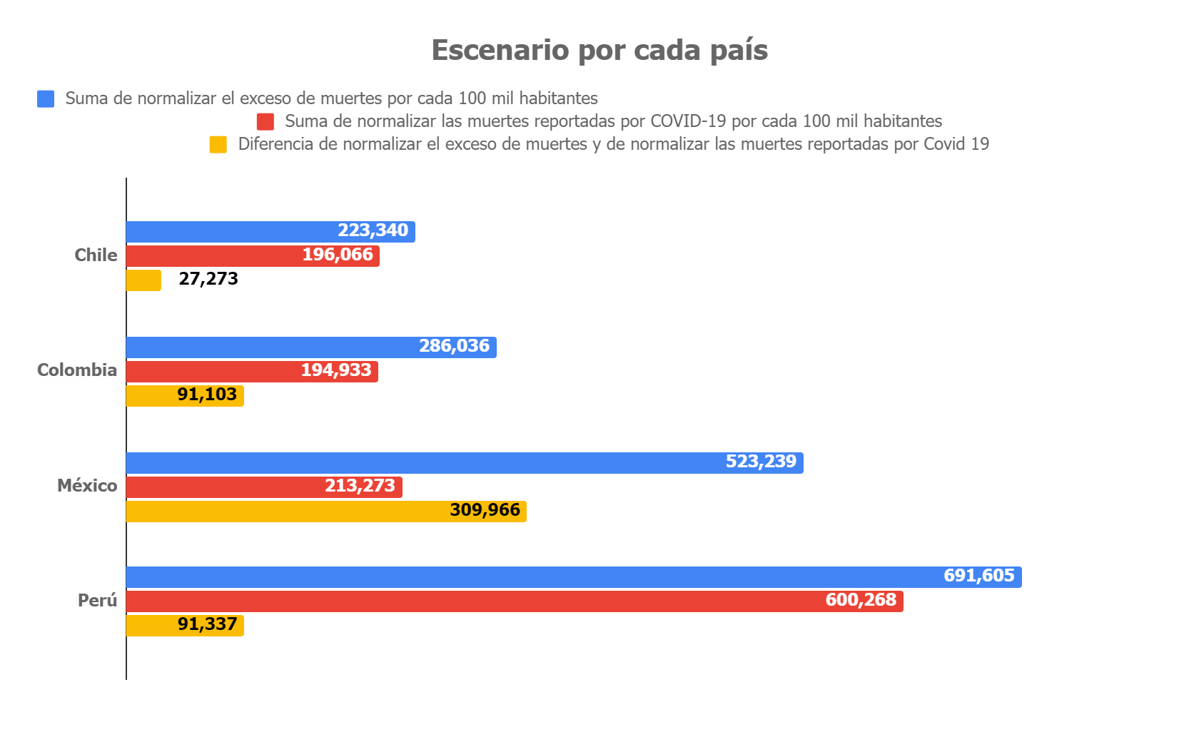

Slide 9
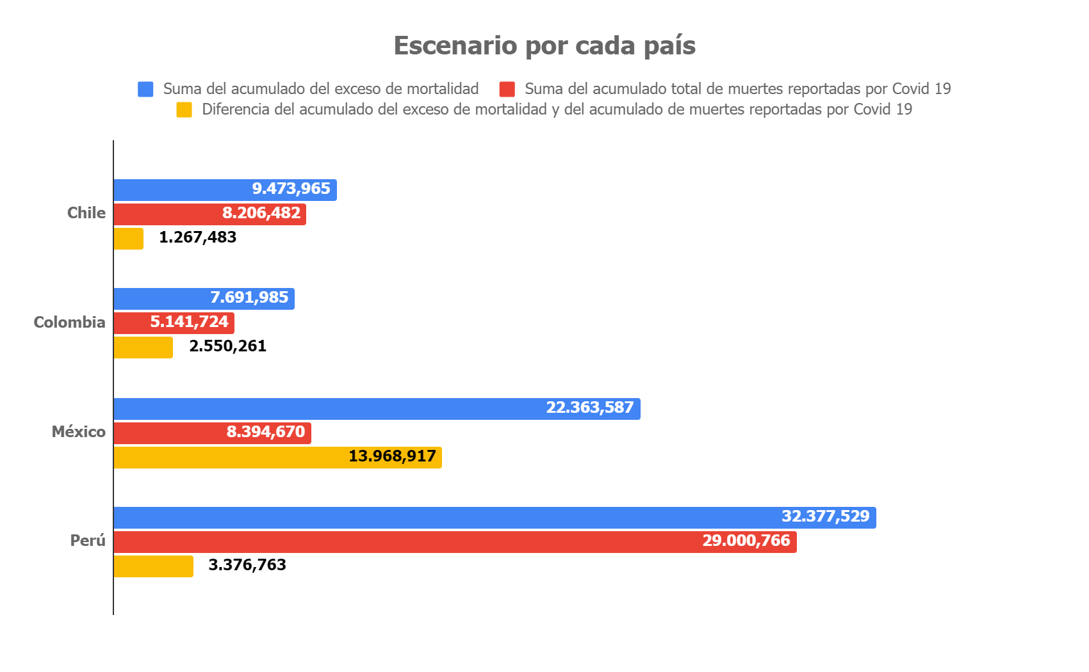

Slide 10
Conclusiones
Pudimos observar que los números reportados por las autoridades referente a las muertes por Covid en los países como México y Colombia no fueron transparentes, ya que de acuerdo al análisis obtenido el exceso de muertes que no se registró fue muy elevado
En el caso de Chile y Perú podemos ver que la información que brindaron las autoridades referente a la tasa de muertes por Covid, se asemeja a la data que brindaron los gobiernos.

Slide 11
Gracias.

